Slide 2
الفصل الرابع:

Slide 3
رح خبركن عن أحلى قصة
أعظم قصة لكل الناس
كيف الله اجا تيخلصنا
وهيدا الخطة من الأساس *2

Slide 4
يلي خالق هيدا الكون
ضحّى الخطة من الأساس
أجمل شي بهالخبريّة
مات ليعطيك حياة أبدية

Slide 5
نحنا جينا تنخبركن
عن أحل قصة بكل الكون
عندك رفيق اسمو يسوع ،
هو حدك وين ما تكون …

Slide 6
الترحيب
الترحيب:

Slide 7
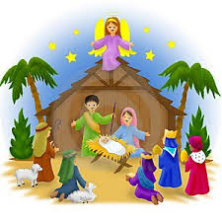
فيديو الميلاد

Slide 8
اربح في دقيقة

Slide 9
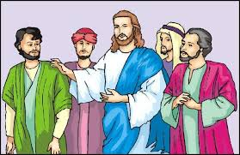
دعوة التلاميذ

Slide 10
لعبة صيادين السمك

Slide 11
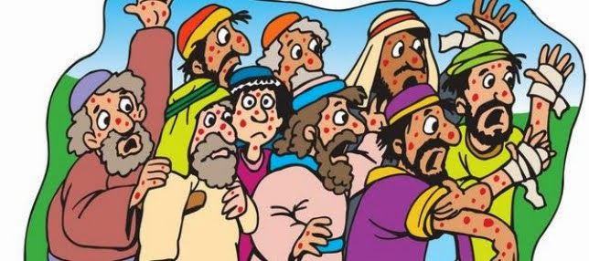
سكاتش البرص

Slide 12
آية للحفظ!

Slide 13
لا أنقِد عهدي ولا أغير ما خرج من شفتيّ. مزمور 34:98
لا أنقِد عهدي ولا أغير ما خرج من شفتيّ. مزمور٩۸:٣٤

